Slide 1



Modelos score-driven não-Gaussianos para séries temporais com combinação não linear das components de tendência e sazonalidade
Matheus Carneiro Nogueira
Orientador: prof. Cristiano Augusto Coelho Fernandes

Slide 2
Agenda:
Apresentação dos modelos score-driven
Pacotes e softwares que implementam modelos score-driven
Combinação não linear das components de tendência e sazonalidade
Testes realizados
Diagnósticos
Resultados
Conclusão

Slide 3
Modelos score-driven
Falar de od e pd, definir coisas de score driven…

Slide 4
Pacotes que implementam modelos score-driven
Apresentação dos modelos score-driven
Pacotes e softwares que implementam modelos score-driven
Combinação não linear das components de tendência e sazonalidade
Testes realizados
Resultados
Conclusão

Slide 5
Combinação não linear das componentes de tendência e sazonalidade
Falar de ETS e Koopman

Slide 6
Testes realizados
Foram escolhidas 4 séries temporais, cujos nomes quantidade de observações estão resumidas na Tabela XX abaixo:
Série | T | Período de Treino | Período de Teste
Precipitação | 269 | 06/2000 a 10/2021 | 11/2021 a 10/2022
Carga | 258 | 01/2002 a 06/2022 | 07/2022 a 06/2023
ENA | 284 | 01/2000 a 08/2022 | 09/2022 a 08/2023
Viagens | 324 | 01/1980 a 12/2005 | 01/2006 a 12/2006

Slide 7
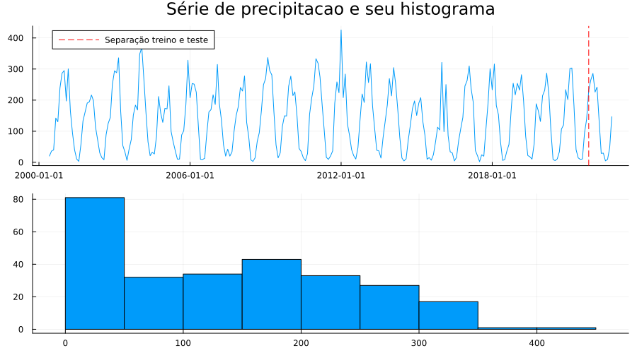
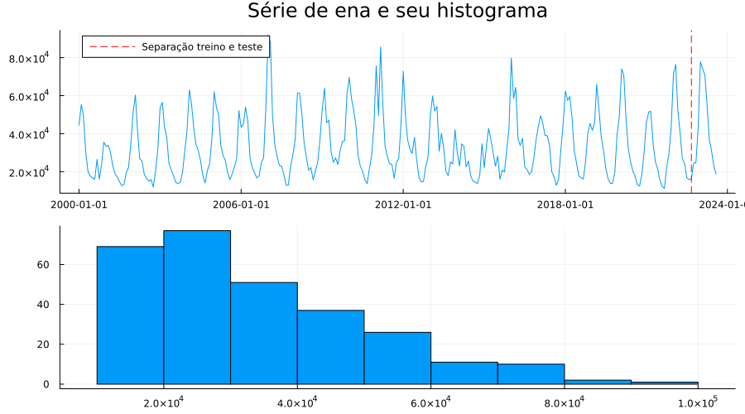
Testes realizados – séries temporais utilizadas

Slide 8
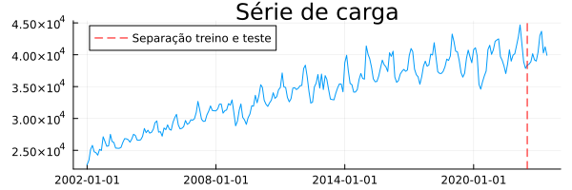
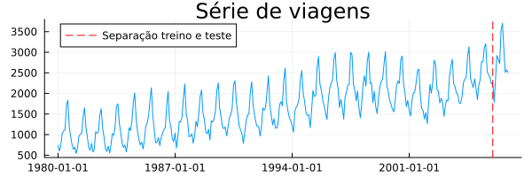
Testes realizados – séries temporais utilizadas

Slide 9
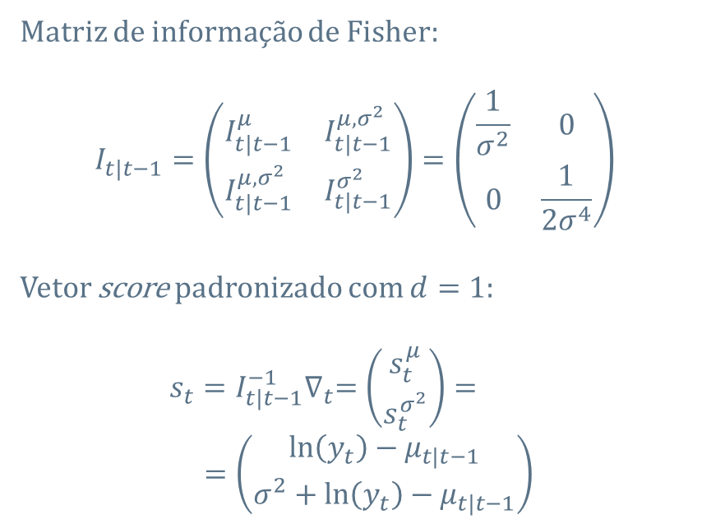
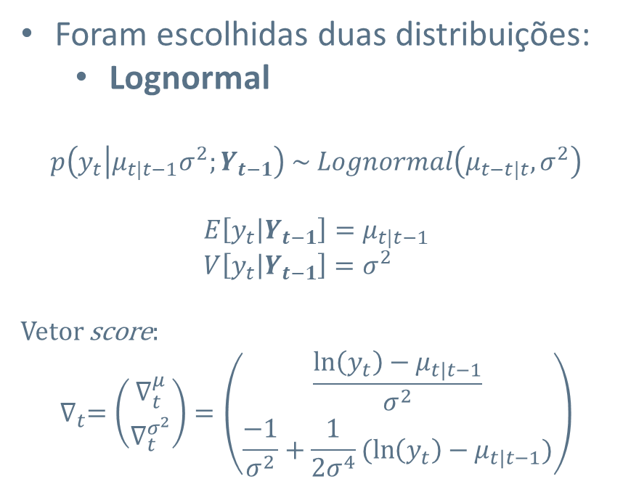
Testes realizados – definição das distribuições
Foram escolhidas duas distribuições:
Lognormal
$$p\left(y_{t} | μ_{t|t−1}σ^{2};Y_{t−1}\right) \sim Lognormal\left(μ_{t−t|t},σ^{2}\right)$$
$$E\left[y_{t} | Y_{t−1}\right]=μ_{t|t−1} \\ V\left[y_{t} | Y_{t−1}\right]=σ^{2}$$
Vetor score:
$$∇_{t}=\left(\begin{matrix}∇_{t}^{μ} \\ ∇_{t}^{σ^{2}}\end{matrix}\right)=\left(\begin{matrix}\frac{\ln\left(y_{t}\right)−μ_{t|t−1}}{σ^{2}} \\ \frac{−1}{σ^{2}}+\frac{1}{2σ^{4}}(\ln\left(y_{t}\right)−μ_{t|t−1})\end{matrix}\right)$$
Matriz de informação de Fisher:
$$I_{t|t−1}=\left(\begin{matrix}I_{t|t−1}^{μ} & I_{t|t−1}^{μ{,σ}^{2}} \\ I_{t|t−1}^{μ{,σ}^{2}} & I_{t|t−1}^{σ^{2}}\end{matrix}\right)=\left(\begin{matrix}\frac{1}{σ^{2}} & 0 \\ 0 & \frac{1}{{2σ}^{4}}\end{matrix}\right)$$
Vetor score padronizado com $d=1$:
$$s_{t}=I_{t|t−1}^{−1}∇_{t}=\left(\begin{matrix}s_{t}^{μ} \\ s_{t}^{σ^{2}}\end{matrix}\right)= \\ =\left(\begin{matrix}\ln\left(y_{t}\right)−μ_{t|t−1} \\ σ^{2}+\ln\left(y_{t}\right)−μ_{t|t−1}\end{matrix}\right)$$

Slide 10
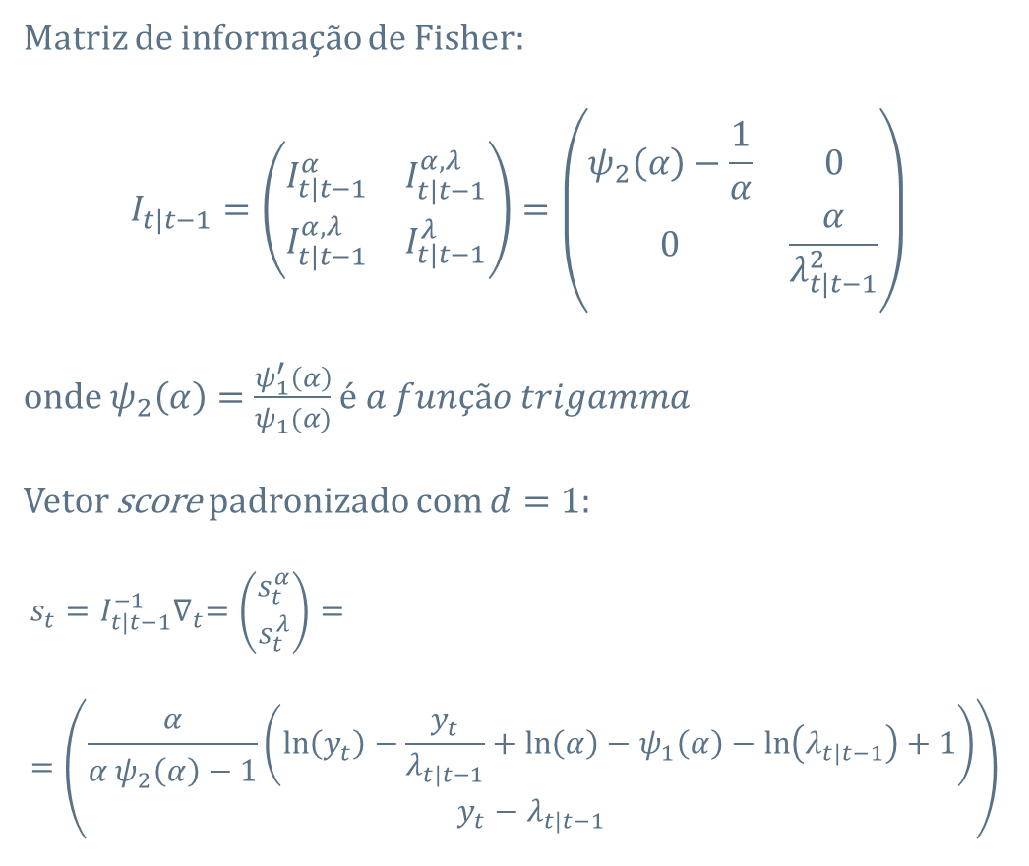
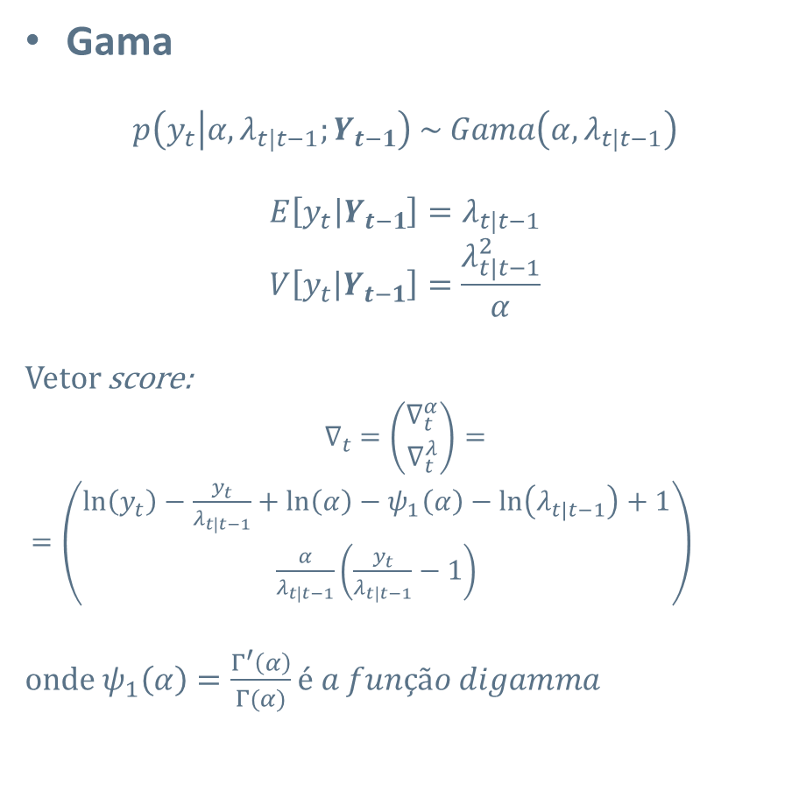
Testes realizados – definição das distribuições
Gama
$$p\left(y_{t} | α, λ_{t|t−1};Y_{t−1}\right) \sim Gama\left(α, λ_{t|t−1}\right)$$
$$E\left[y_{t} | Y_{t−1}\right]=λ_{t|t−1} \\ V\left[y_{t} | Y_{t−1}\right]=\frac{λ_{t|t−1}^{2}}{α}$$
Vetor score:
$$∇_{t} =\left(\begin{matrix}∇_{t}^{α} \\ ∇_{t}^{λ}\end{matrix}\right)=$$ $=\left(\begin{matrix}\ln\left(y_{t}\right)−\frac{y_{t}}{λ_{t|t−1}}+\ln\left(α\right)−ψ_{1}\left(α\right)−\ln\left(λ_{t|t−1}\right)+1 \\ \frac{α}{λ_{t|t−1}}\left(\frac{y_{t}}{λ_{t|t−1}}−1\right)\end{matrix}\right)$
onde $ψ_{1}\left(α\right)=\frac{Γ^{′}\left(α\right)}{Γ(α)}$ $é a função digamma$
Matriz de informação de Fisher:
$$I_{t|t−1}=\left(\begin{matrix}I_{t|t−1}^{α} & I_{t|t−1}^{α,λ} \\ I_{t|t−1}^{α,λ} & I_{t|t−1}^{λ}\end{matrix}\right)=\left(\begin{matrix}ψ_{2}\left(α\right)−\frac{1}{α} & 0 \\ 0 & \frac{α}{λ_{t|t−1}^{2}}\end{matrix}\right)$$
onde $ψ_{2}\left(α\right)=\frac{ψ_{1}^{′}\left(α\right)}{ψ_{1}(α)}$ $é a função trigamma$
Vetor score padronizado com $d=1$:
$$s_{t}=I_{t|t−1}^{−1}∇_{t}=\left(\begin{matrix}s_{t}^{α} \\ s_{t}^{λ}\end{matrix}\right)= \\ =\left(\begin{matrix}\frac{α}{α ψ_{2}\left(α\right)−1}\left(\ln\left(y_{t}\right)−\frac{y_{t}}{λ_{t|t−1}}+\ln\left(α\right)−ψ_{1}\left(α\right)−\ln\left(λ_{t|t−1}\right)+1\right) \\ y_{t}−λ_{t|t−1}\end{matrix}\right)$$

Slide 11
Testes realizados – definição das componentes
Dado o comportamento de cada série temporal, foram escolhidas as seguintes dinâmicas de componentes
Para as séries de precipitação e ENA:
Tendência como um processo AR(1) ou AR(2)
Sazonalidade por funcoes trigonométricas
Para as séries de carga e viagens:
Tendência como um processo de passeio aleatório amortecido com drift
Sazonalidade por funcoes trigonométricas
Em todos os modelos optou-se por utilizar sazonalidade determinística

Slide 12
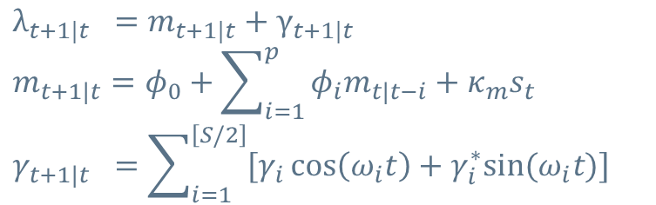

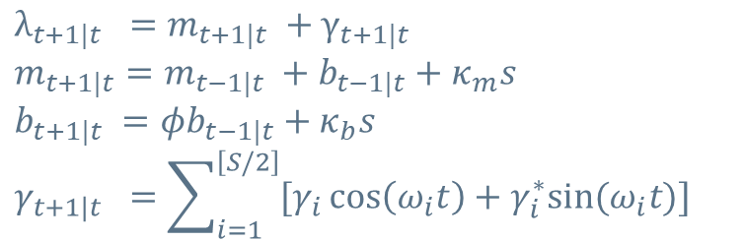
Testes realizados – Modelos estimados
Modelo Aditivo
Para as séries de precipitação e ENA
Para as séries de carga e viagens
onde $λ_{t+1|t}$ é um parametro de media da uma distribuição e $ω_{i}=2πi/S$ e $s_{t}=∇_{t}I_{t|t−1}^{−1}$ é o score padronizado
$$λ_{t+1|t} =m_{t+1|t}+γ_{t+1|t}$$
$$m_{t+1|t}=φ_{0}+\sum_{i=1}^{p}{φ_{i}m_{t|t−i}+κ_{m}s_{t}} \\ γ_{t+1|t} =\sum_{i=1}^{\left[S/2\right]}{[γ_{i}\cos\left(ω_{i}t\right)+γ_{i}^{∗}sin⁡(ω_{i}t)]}$$
$$λ_{t+1|t} =m_{t+1|t} +γ_{t+1|t}$$
$$m_{t+1|t}=m_{t−1|t} +b_{t−1|t}+κ_{m}s$$ $b_{t+1|t} =φb_{t−1|t}+κ_{b}s$ $$γ_{t+1|t} =\sum_{i=1}^{\left[S/2\right]}{[γ_{i}\cos\left(ω_{i}t\right)+γ_{i}^{∗}sin⁡(ω_{i}t)]}$$

Slide 13
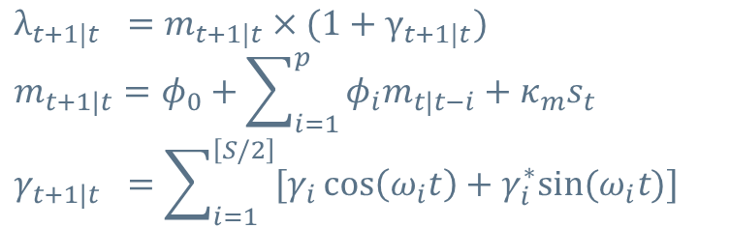

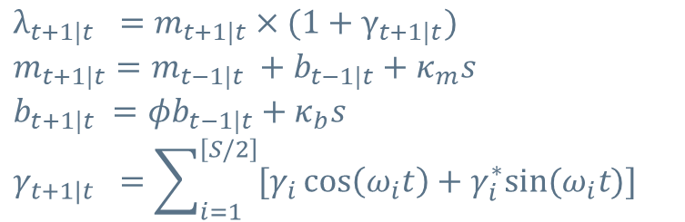
Testes realizados – Modelos estimados
Modelo Multiplicativo 1
Para as séries de precipitação e ENA
Para as séries de carga e viagens
onde $λ_{t+1|t}$ é um parametro de media da uma distribuição e $ω_{i}=2πi/S$ e $s_{t}=∇_{t}I_{t|t−1}^{−1}$ é o score padronizado
$$λ_{t+1|t} =m_{t+1|t}×(1+γ_{t+1|t})$$
$$m_{t+1|t}=φ_{0}+\sum_{i=1}^{p}{φ_{i}m_{t|t−i}+κ_{m}s_{t}} \\ γ_{t+1|t} =\sum_{i=1}^{\left[S/2\right]}{[γ_{i}\cos\left(ω_{i}t\right)+γ_{i}^{∗}sin⁡(ω_{i}t)]}$$
$$λ_{t+1|t} =m_{t+1|t}×(1+γ_{t+1|t})$$
$$m_{t+1|t}=m_{t−1|t} +b_{t−1|t}+κ_{m}s \\ b_{t+1|t} =φb_{t−1|t}+κ_{b}s \\ γ_{t+1|t} =\sum_{i=1}^{\left[S/2\right]}{[γ_{i}\cos\left(ω_{i}t\right)+γ_{i}^{∗}sin⁡(ω_{i}t)]}$$

Slide 14
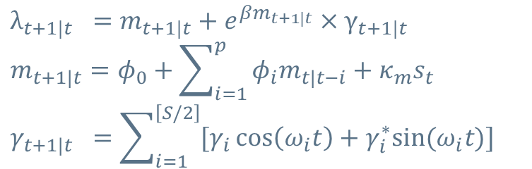

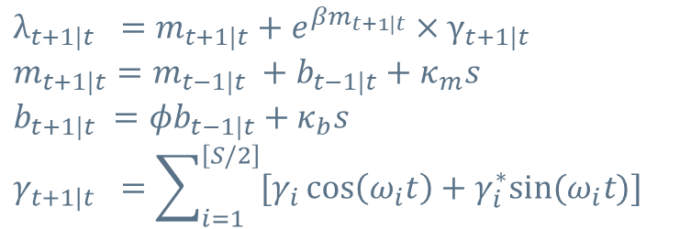
Testes realizados – Modelos estimados
Modelo Multiplicativo 2
Para as séries de precipitação e ENA
Para as séries de carga e viagens
onde $λ_{t+1|t}$ é um parametro de media da uma distribuição e $ω_{i}=2πi/S$ e $s_{t}=∇_{t}I_{t|t−1}^{−1}$ é o score padronizado
$$λ_{t+1|t} =m_{t+1|t}+e^{βm_{t+1|t}}×γ_{t+1|t}$$
$$m_{t+1|t}=φ_{0}+\sum_{i=1}^{p}{φ_{i}m_{t|t−i}+κ_{m}s_{t}} \\ γ_{t+1|t} =\sum_{i=1}^{\left[S/2\right]}{[γ_{i}\cos\left(ω_{i}t\right)+γ_{i}^{∗}sin⁡(ω_{i}t)]}$$
$$λ_{t+1|t} =m_{t+1|t}+e^{βm_{t+1|t}}×γ_{t+1|t}$$
$$m_{t+1|t}=m_{t−1|t} +b_{t−1|t}+κ_{m}s \\ b_{t+1|t} =φb_{t−1|t}+κ_{b}s \\ γ_{t+1|t} =\sum_{i=1}^{\left[S/2\right]}{[γ_{i}\cos\left(ω_{i}t\right)+γ_{i}^{∗}sin⁡(ω_{i}t)]}$$

Slide 15
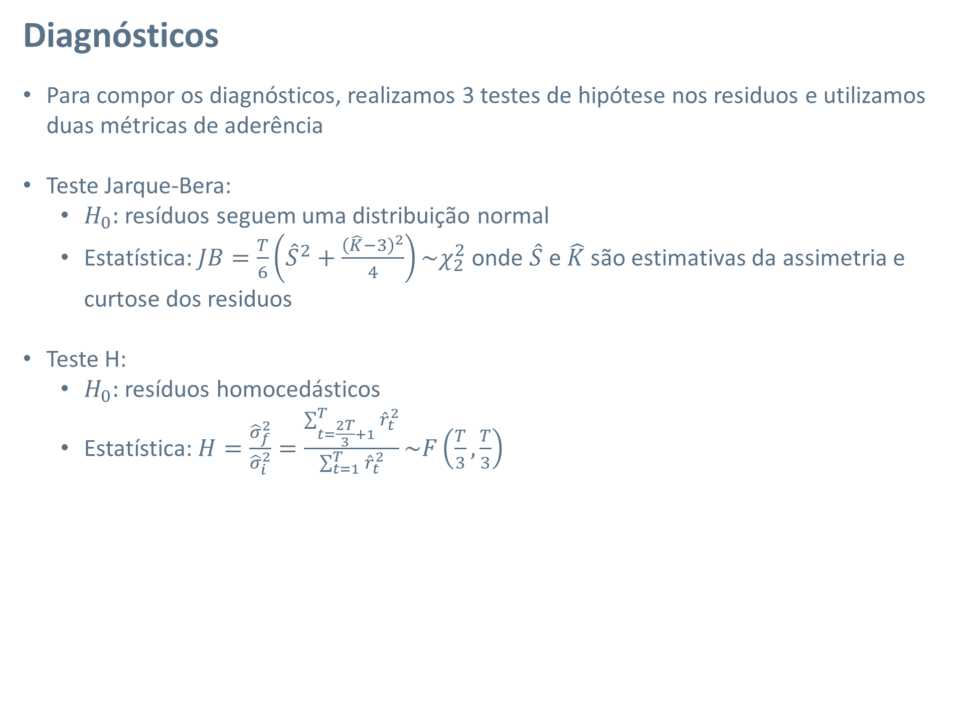
Diagnósticos
Para compor os diagnósticos, realizamos 3 testes de hipótese nos residuos e utilizamos duas métricas de aderência
Teste Jarque-Bera:
$H_{0}:$ resíduos seguem uma distribuição normal
Estatística: $JB=\frac{T}{6}\left({\hat{S}}^{2}+\frac{{\left(\hat{K}−3\right)}^{2}}{4}\right)\sim χ_{2}^{2}$ onde $\hat{S}$ e $\hat{K}$ são estimativas da assimetria e curtose dos residuos
Teste H:
$H_{0}:$ resíduos homocedásticos
Estatística: $H=\frac{{\hat{σ}}_{f}^{2}}{{\hat{σ}}_{i}^{2}}=\frac{\sum_{t=\frac{2T}{3}+1}^{T}{{\hat{r}}_{t}^{2}}}{\sum_{t=1}^{T}{{\hat{r}}_{t}^{2}}}\sim F\left(\frac{T}{3},\frac{T}{3}\right)$

Slide 16
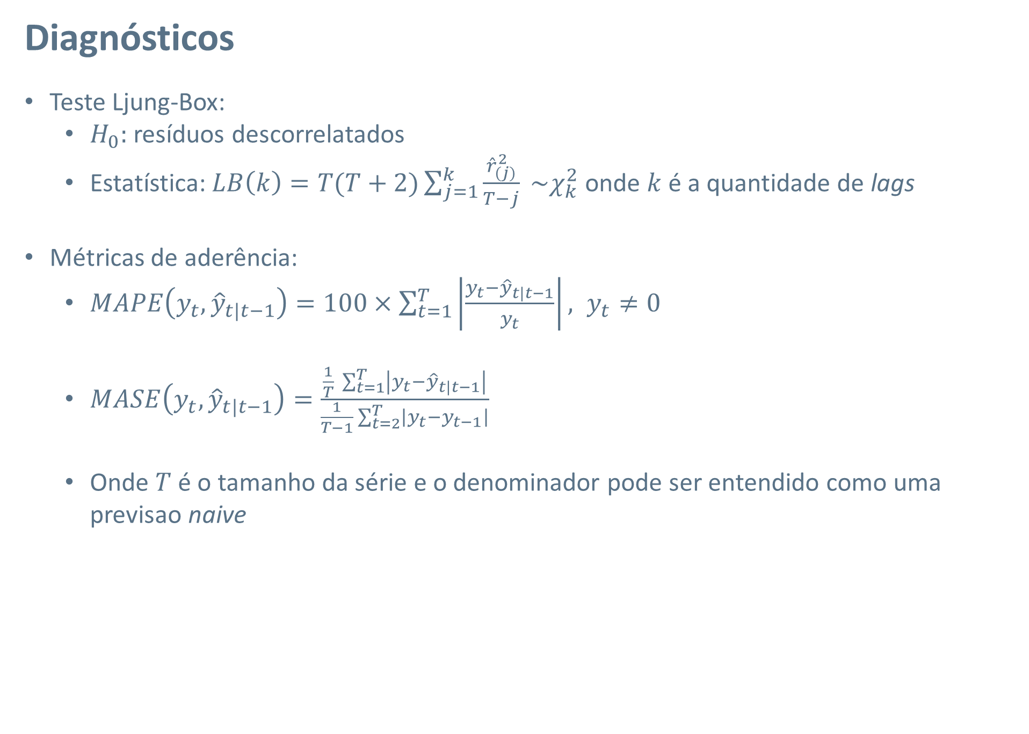
Diagnósticos
Teste Ljung-Box:
$H_{0}:$ resíduos descorrelatados
Estatística: $LB\left(k\right)=T(T+2)\sum_{j=1}^{k}{\frac{{\hat{r}}_{(j)}^{2}}{T−j} \sim χ_{k}^{2}}$ onde $k$ é a quantidade de lags
Métricas de aderência:
$MAPE\left(y_{t},{\hat{y}}_{t|t−1}\right)=100×\sum_{t=1}^{T}{\left|\frac{y_{t}−{\hat{y}}_{t|t−1}}{y_{t}}\right|}, y_{t}≠0$
$MASE\left(y_{t},{\hat{y}}_{t|t−1}\right)=\frac{\frac{1}{T} \sum_{t=1}^{T}{\left|y_{t}−{\hat{y}}_{t|t−1}\right|}}{\frac{1}{T−1}\sum_{t=2}^{T}{\left|y_{t}−y_{t−1}\right|}}$
Onde $T$ é o tamanho da série e o denominador pode ser entendido como uma previsao naive

Slide 17
Resultados
Serão apresentados resultados para:
4 séries temporais – precipitação, carga, ena e viagens
2 distribuições – lognormal e gama
3 combinações de components – ad, mult1 e mult2
Os resultados são:
Gráfico dos valores estimados para a série de treino
Gráfico dos residuos quantílicos
Gráfico da FAC dos resíduos quantílicos
pvalores dos testes de hipótese: Jarque-Bera, H e Ljung-Box
Gráfico da previsao 12 passos à frente fora da amostra
MAPE’s (e MASE’s) para as séries de treino e teste

Slide 18
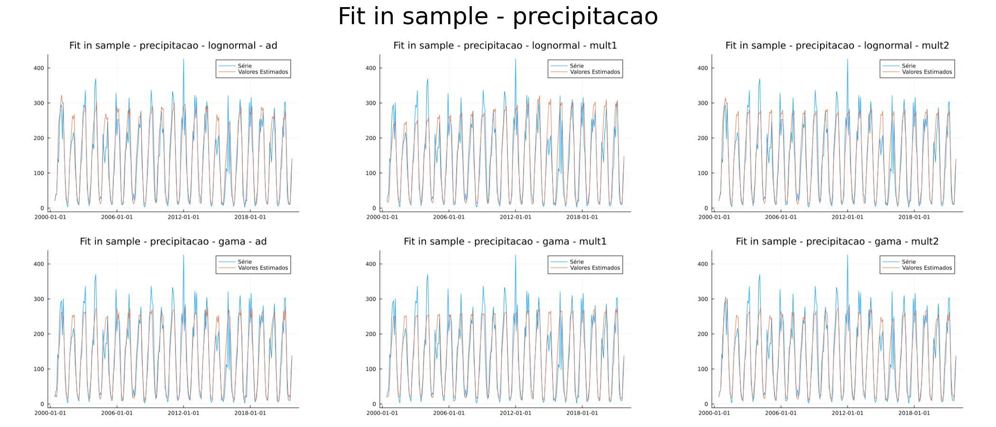
Resultados – série de precipitação

Slide 19
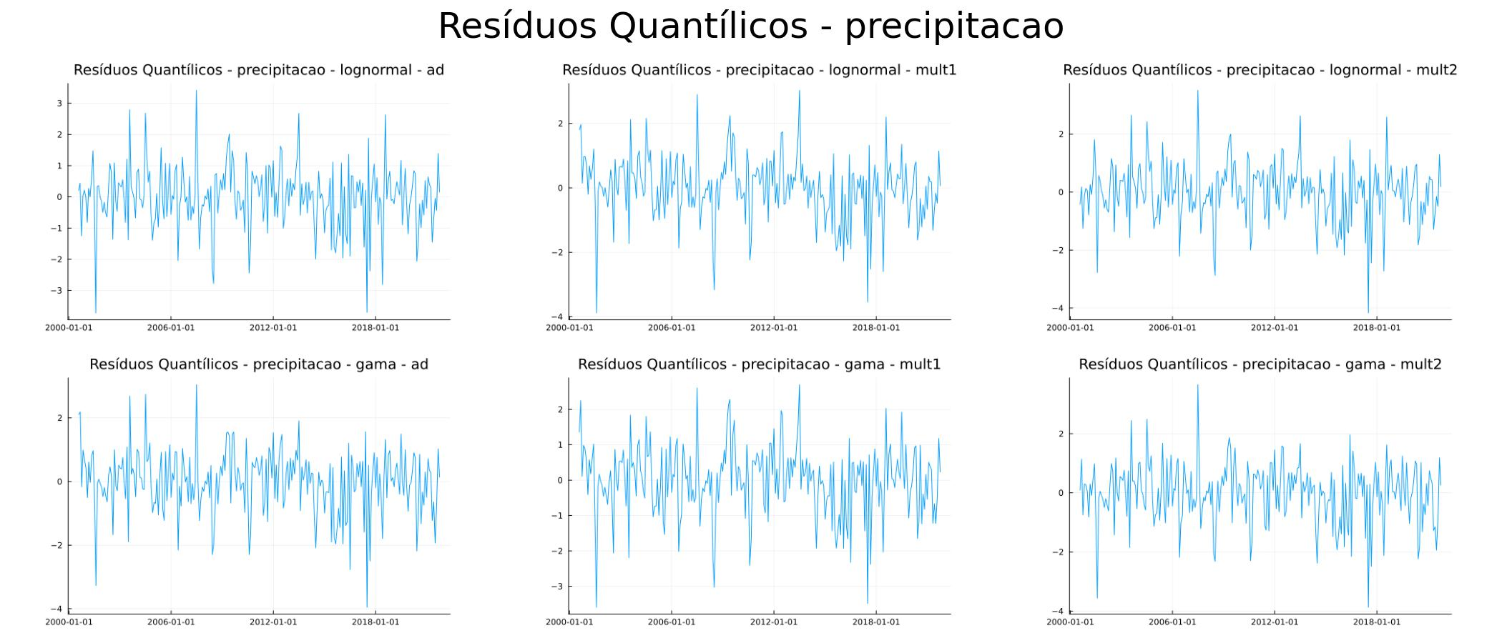
Resultados – série de precipitação

Slide 20
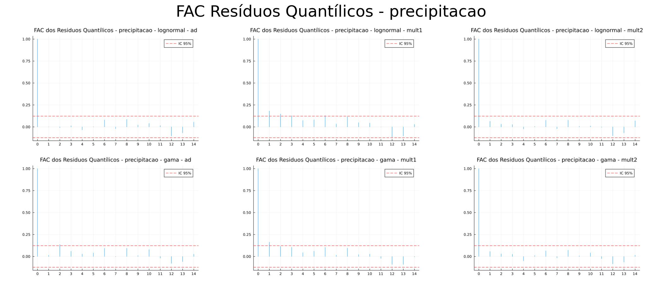
Resultados – série de precipitação

Slide 21
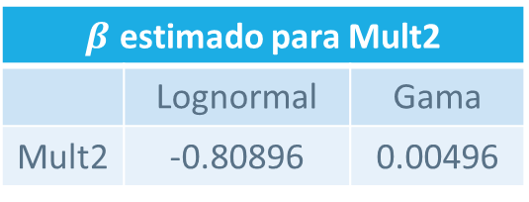
Resultados – série de precipitação
pvalores do teste de Jarque-Bera
 | Lognormal | Gama
Ad | 0.0 | 0.0
Mult1 | 0.0 | 0.0
Mult2 | 0.0 | 0.0
pvalores do teste de H
 | Lognormal | Gama
Ad | 0.56367 | 0.04975
Mult1 | 0.93813 | 0.2736
Mult2 | 0.38344 | 0.16093
pvalores do teste de Ljung-Box
 | Lognormal | Gama
Ad | 0.0095 | 0.00064
Mult1 | 0.0 | 0.0
Mult2 | 0.008 | 0.00555
MASE’s da série de precipitação
 | Treino |  | Teste
 | Lognormal | Gama | Lognormal | Gama
Ad | 0.51726 | 0.51336 | 0.57935 | 0.53432
Mult1 | 0.55234 | 0.5131 | 0.64108 | 0.51757
Mult2 | 0.51783 | 0.49586 | 0.5978 | 0.53484
$β$ estimado para Mult2
 | Lognormal | Gama
Mult2 | -0.80896 | 0.00496

Slide 22
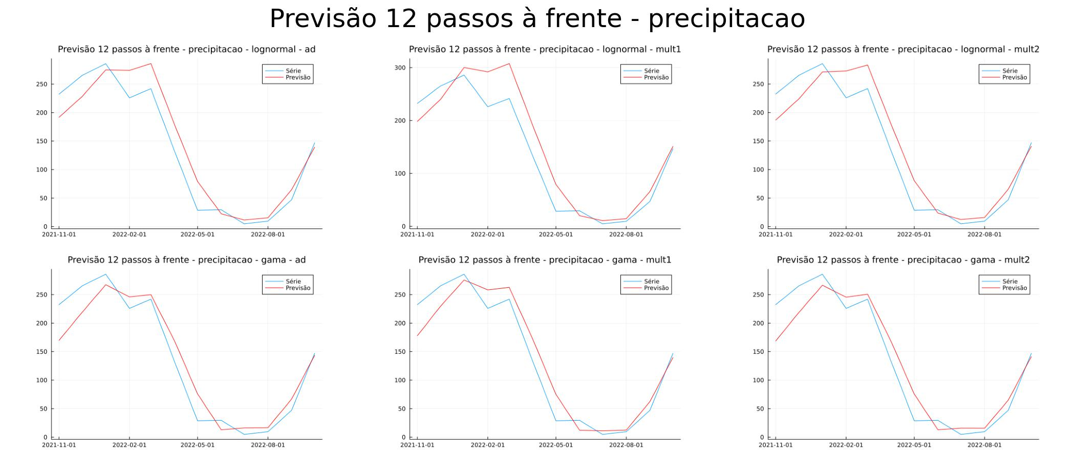
Resultados – série de precipitação

Slide 23
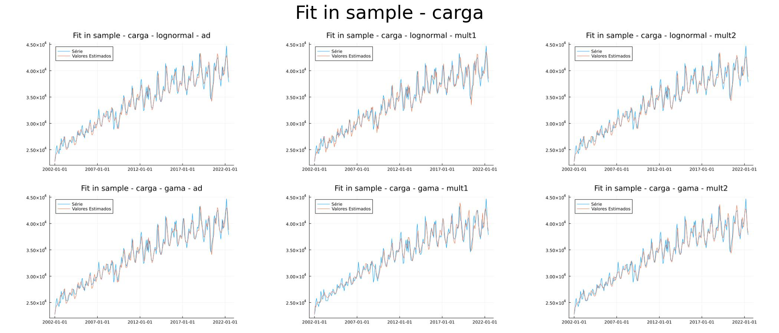
Resultados – série de carga

Slide 24
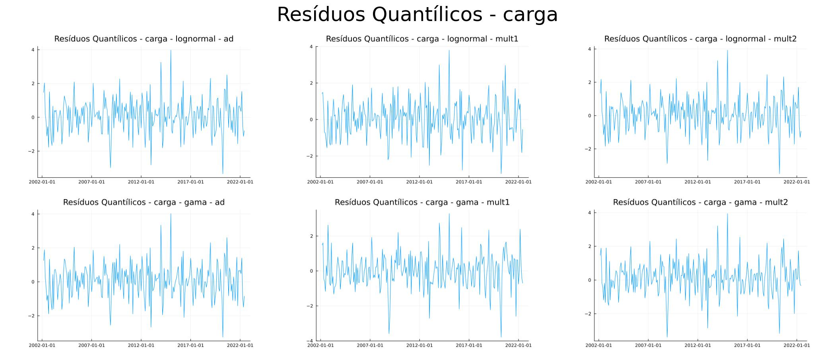
Resultados – série de carga

Slide 25
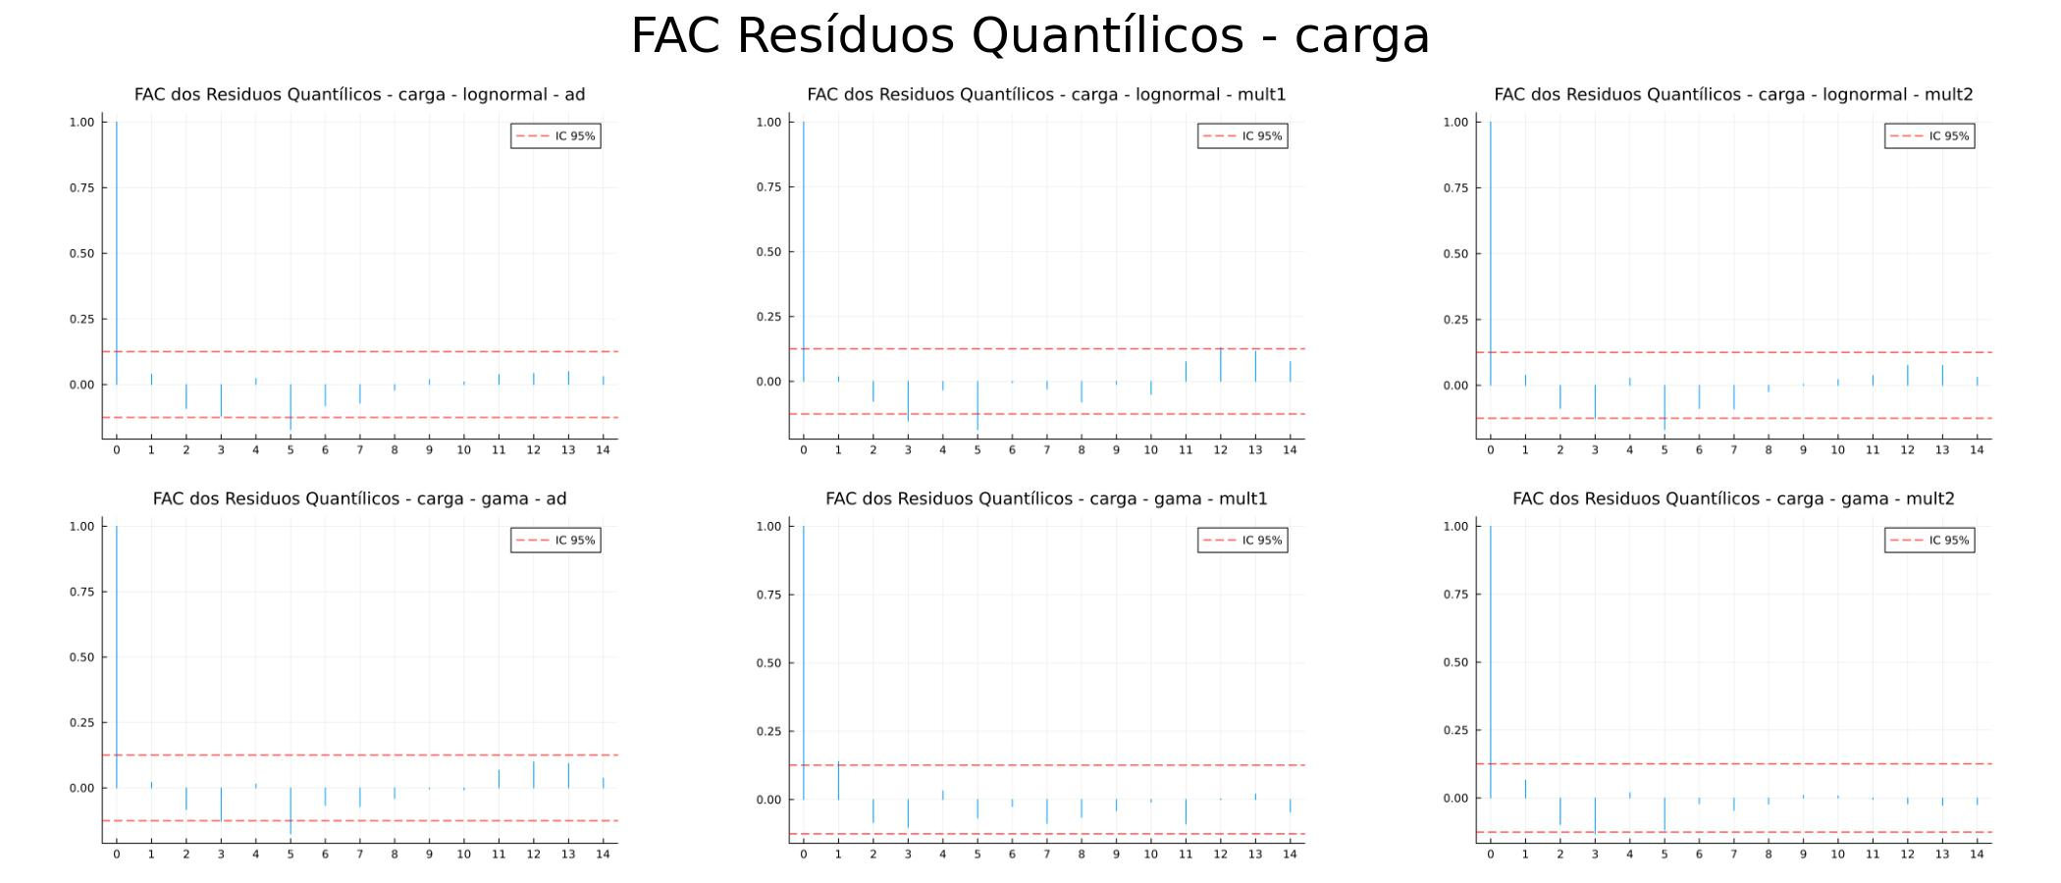
Resultados – série de carga

Slide 26
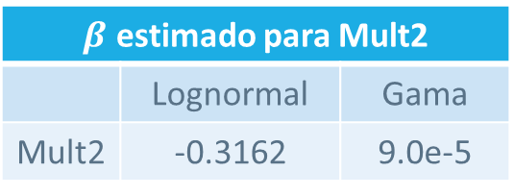
Resultados – série de carga
pvalores do teste de Jarque-Bera
 | Lognormal | Gama
Ad | 9.0e-5 | 8.0e-5
Mult1 | 0.02205 | 0.0
Mult2 | 0.00012 | 0.0
pvalores do teste de H
 | Lognormal | Gama
Ad | 0.23441 | 0.15717
Mult1 | 0.03145 | 0.01138
Mult2 | 0.17833 | 0.11224
pvalores do teste de Ljung-Box
 | Lognormal | Gama
Ad | 0.00051 | 1.0e-5
Mult1 | 0.0 | 4.0e-5
Mult2 | 0.00013 | 0.00687
MAPE’s da série de carga
 | Treino |  | Teste
 | Lognormal | Gama | Lognormal | Gama
Ad | 2.06 | 2.19 | 2.39 | 2.42
Mult1 | 2.37 | 2.11 | 3.31 | 4.77
Mult2 | 2.11 | 1.97 | 2.27 | 3.45
$β$ estimado para Mult2
 | Lognormal | Gama
Mult2 | -0.3162 | 9.0e-5

Slide 27
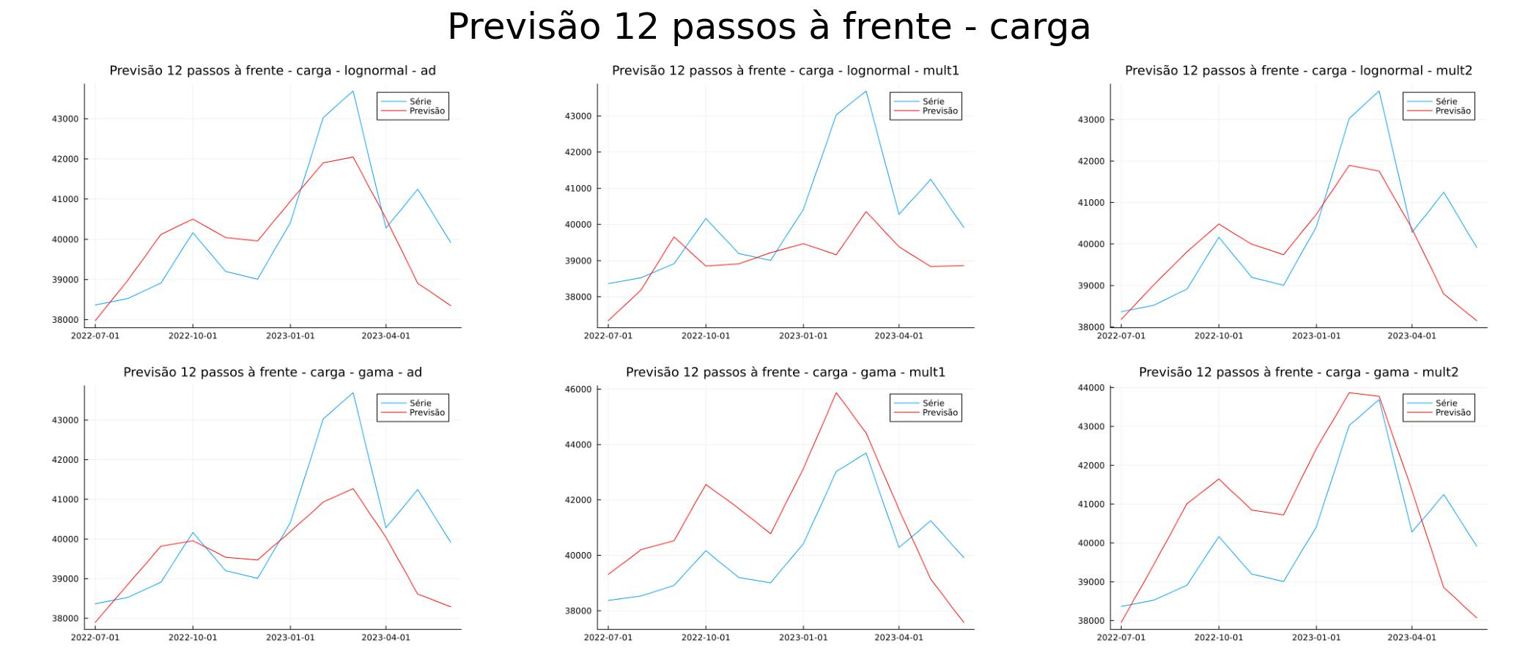
Resultados – série de carga

Slide 28
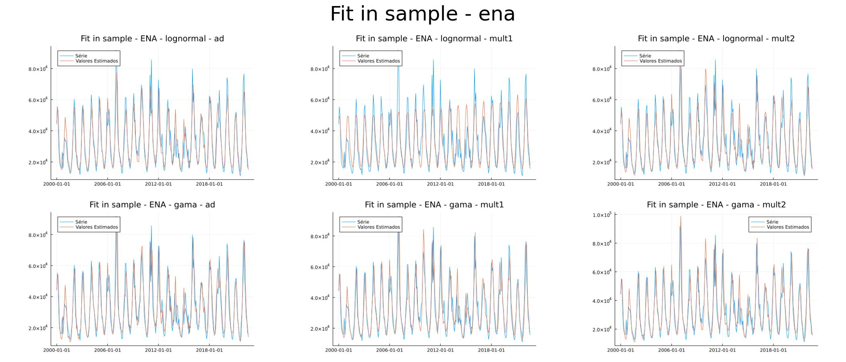
Resultados – série de ena

Slide 29
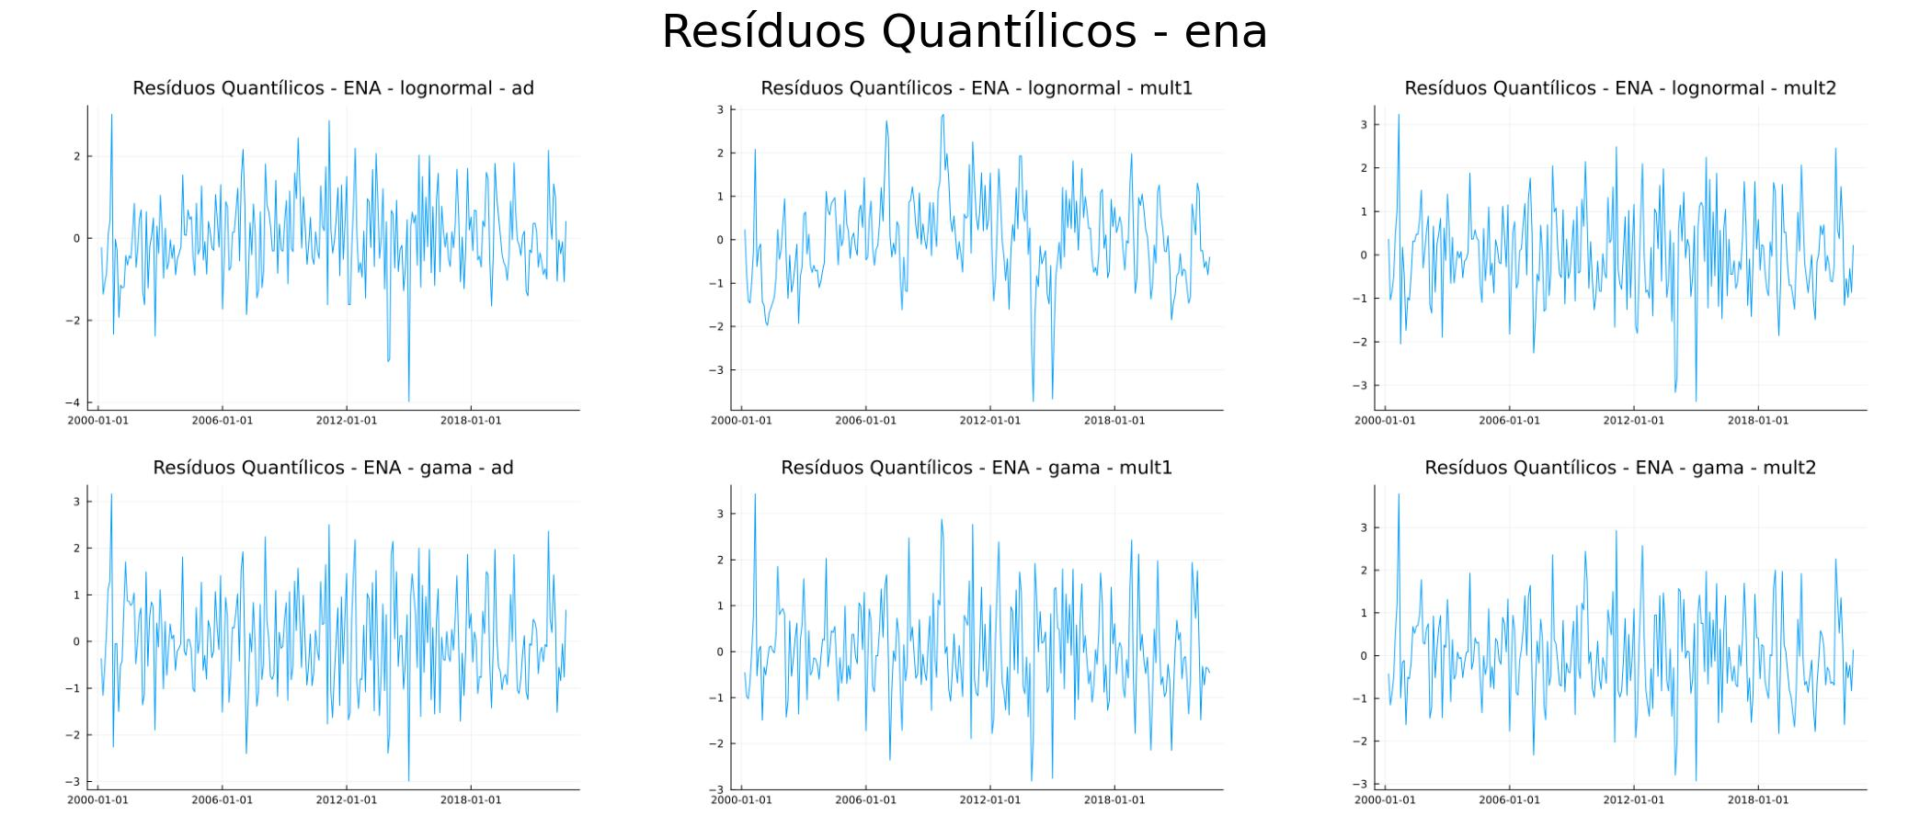
Resultados – série de ena

Slide 30
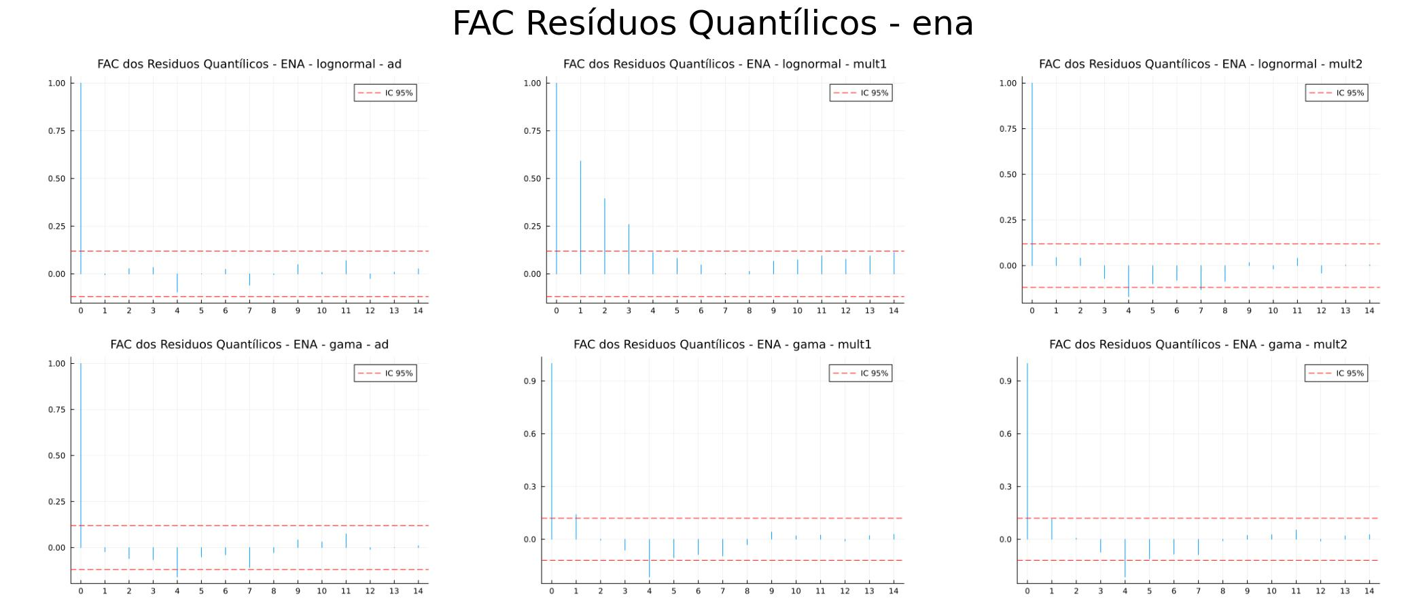
Resultados – série de ena

Slide 31
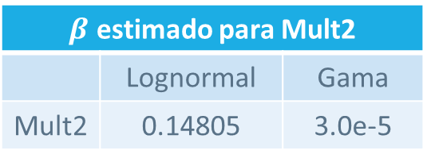
Resultados – série de ena
pvalores do teste de Jarque-Bera
 | Lognormal | Gama
Ad | 0.00588 | 0.00036
Mult1 | 0.01058 | 0.0
Mult2 | 0.23432 | 0.0
pvalores do teste de H
 | Lognormal | Gama
Ad | 0.61466 | 0.98337
Mult1 | 0.41516 | 0.34609
Mult2 | 0.73154 | 0.79437
pvalores do teste de Ljung-Box
 | Lognormal | Gama
Ad | 0.0199 | 0.00031
Mult1 | 0.0 | 0.0
Mult2 | 1.0e-5 | 1.0e-5
MAPE’s da série de ena
 | Treino |  | Teste
 | Lognormal | Gama | Lognormal | Gama
Ad | 15.08 | 17.56 | 17.03 | 17.94
Mult1 | 19.37 | 16.81 | 13.66 | 23.68
Mult2 | 16.35 | 16.83 | 22.26 | 21.34
$β$ estimado para Mult2
 | Lognormal | Gama
Mult2 | 0.14805 | 3.0e-5

Slide 32
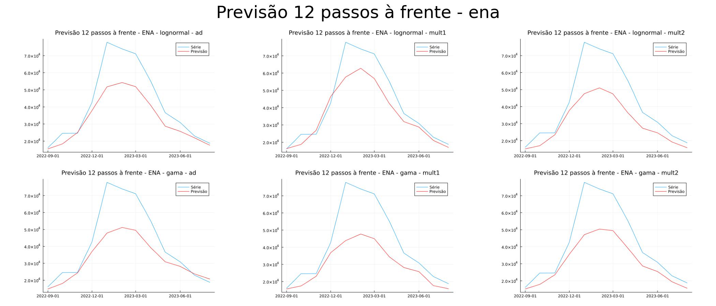
Resultados – série de ena

Slide 33
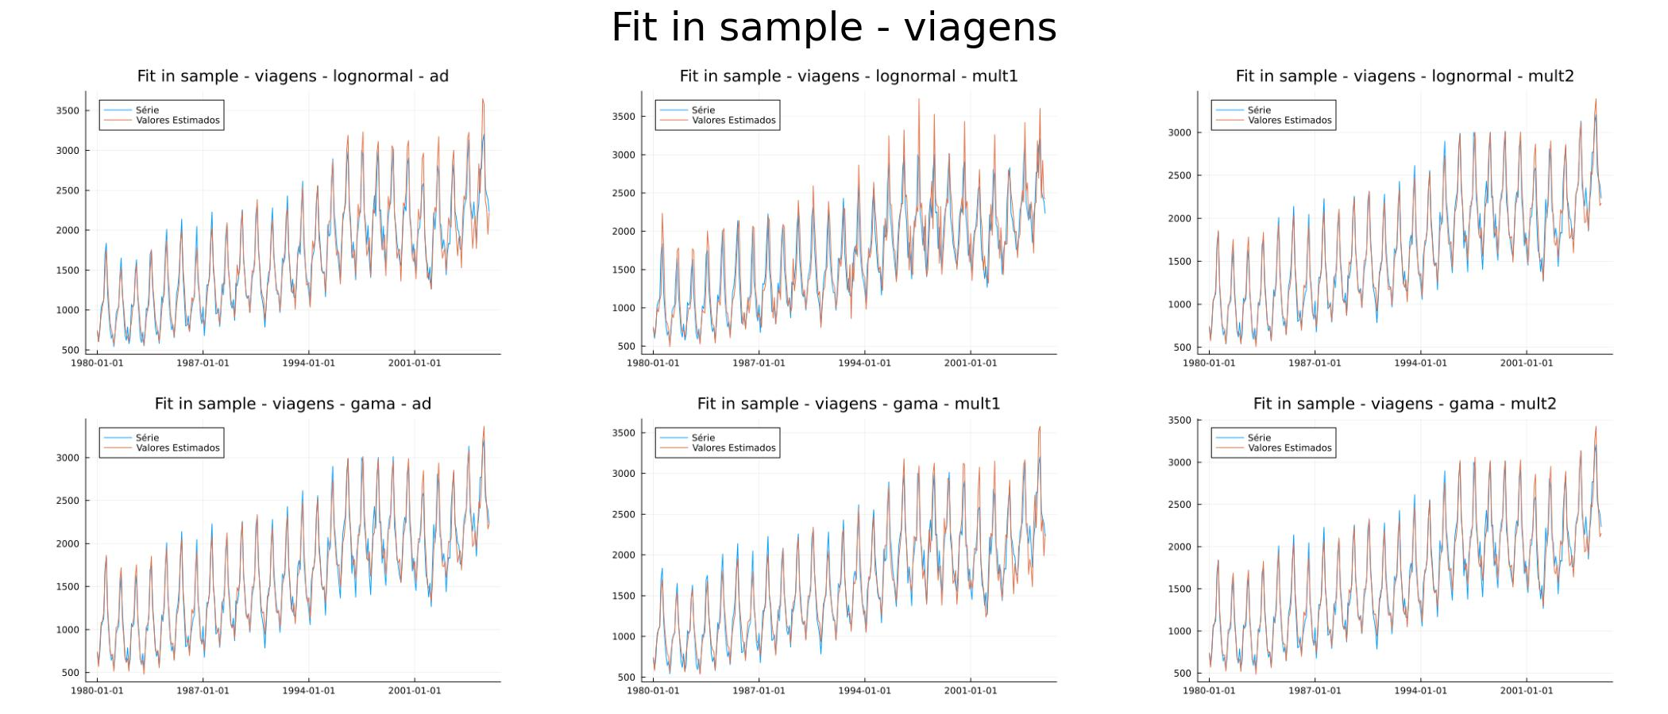
Resultados – série de viagens

Slide 34
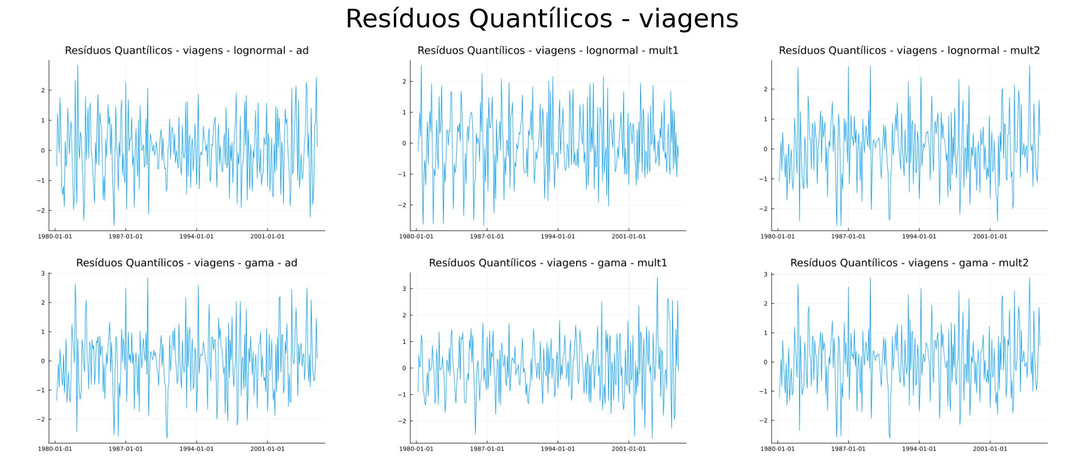
Resultados – série de viagens

Slide 35
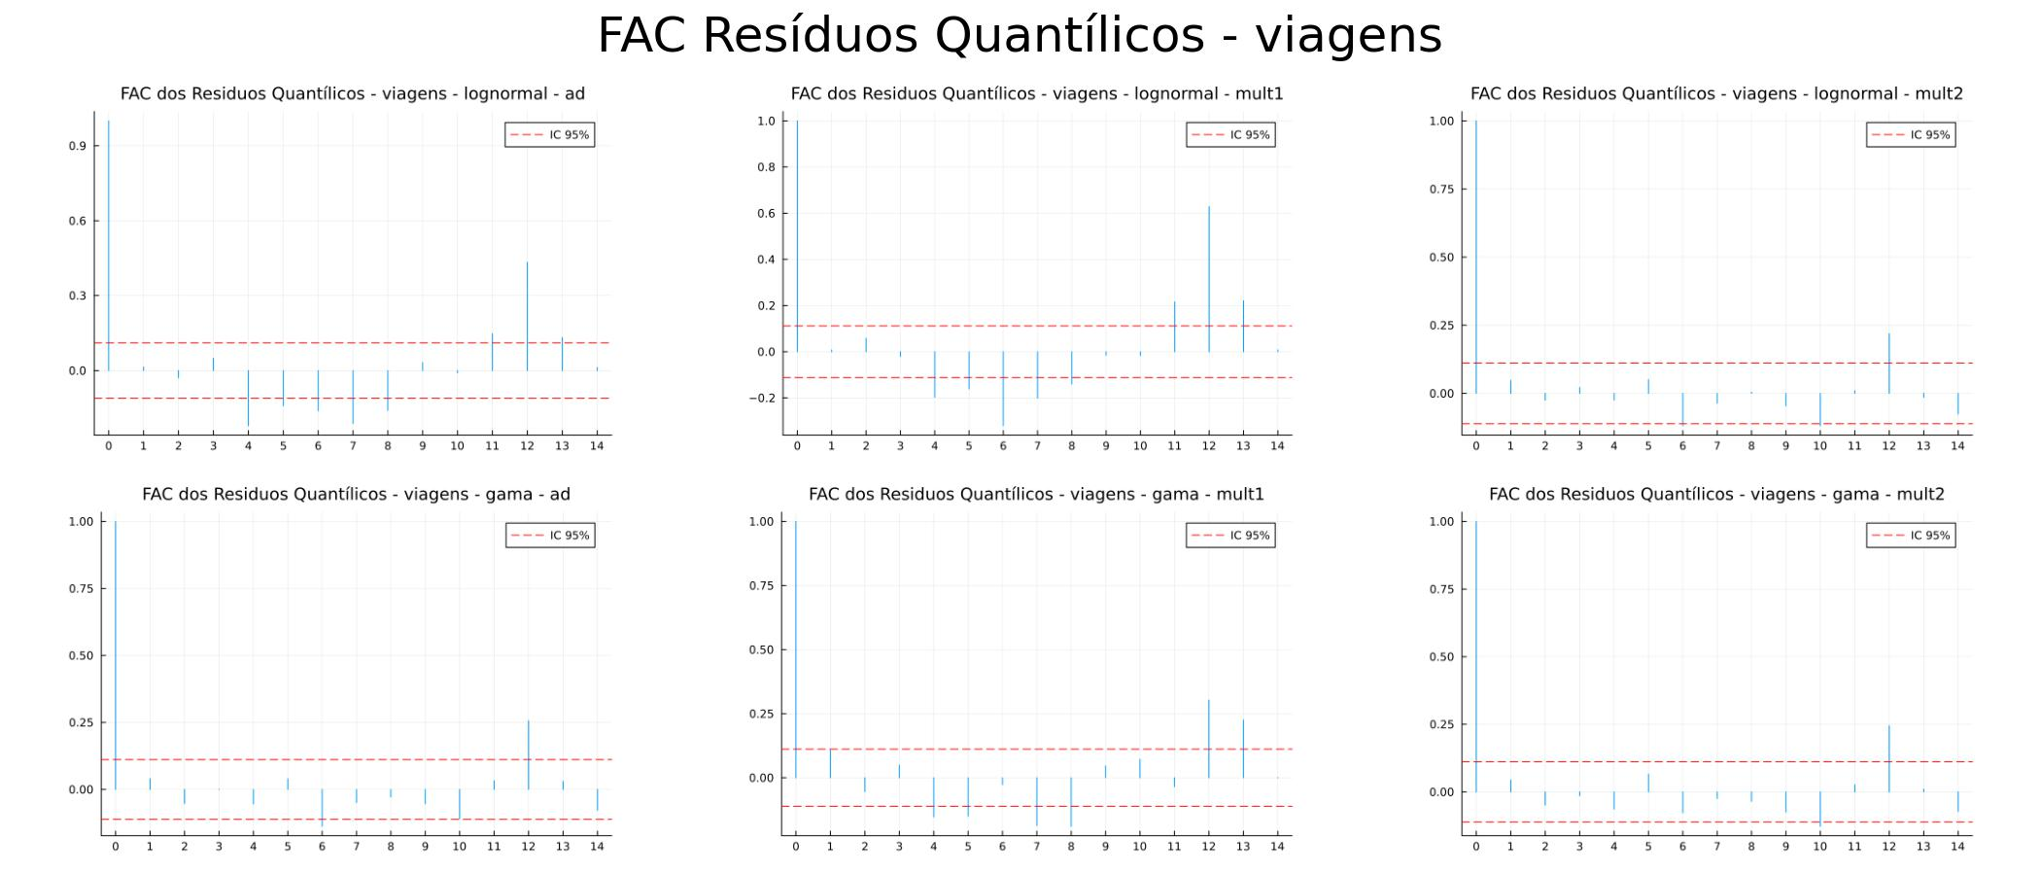
Resultados – série de viagens

Slide 36
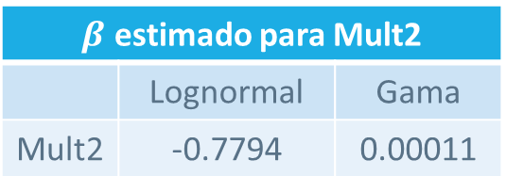
Resultados – série de viagens
pvalores do teste de Jarque-Bera
 | Lognormal | Gama
Ad | 0.54184 | 0.15455
Mult1 | 0.9279 | 0.07758
Mult2 | 0.67381 | 0.03195
pvalores do teste de H
 | Lognormal | Gama
Ad | 0.66097 | 0.4695
Mult1 | 0.03089 | 0.00019
Mult2 | 0.54364 | 0.3648
pvalores do teste de Ljung-Box
 | Lognormal | Gama
Ad | 0.0 | 0.0
Mult1 | 0.0 | 0.0
Mult2 | 0.0 | 0.0
MAPE’s da série de viagens
 | Treino |  | Teste
 | Lognormal | Gama | Lognormal | Gama
Ad | 6.8 | 5.36 | 8.51 | 7.09
Mult1 | 12.55 | 6.99 | 21.48 | 7.77
Mult2 | 5.14 | 5.2 | 6.06 | 6.76
$β$ estimado para Mult2
 | Lognormal | Gama
Mult2 | -0.7794 | 0.00011

Slide 37
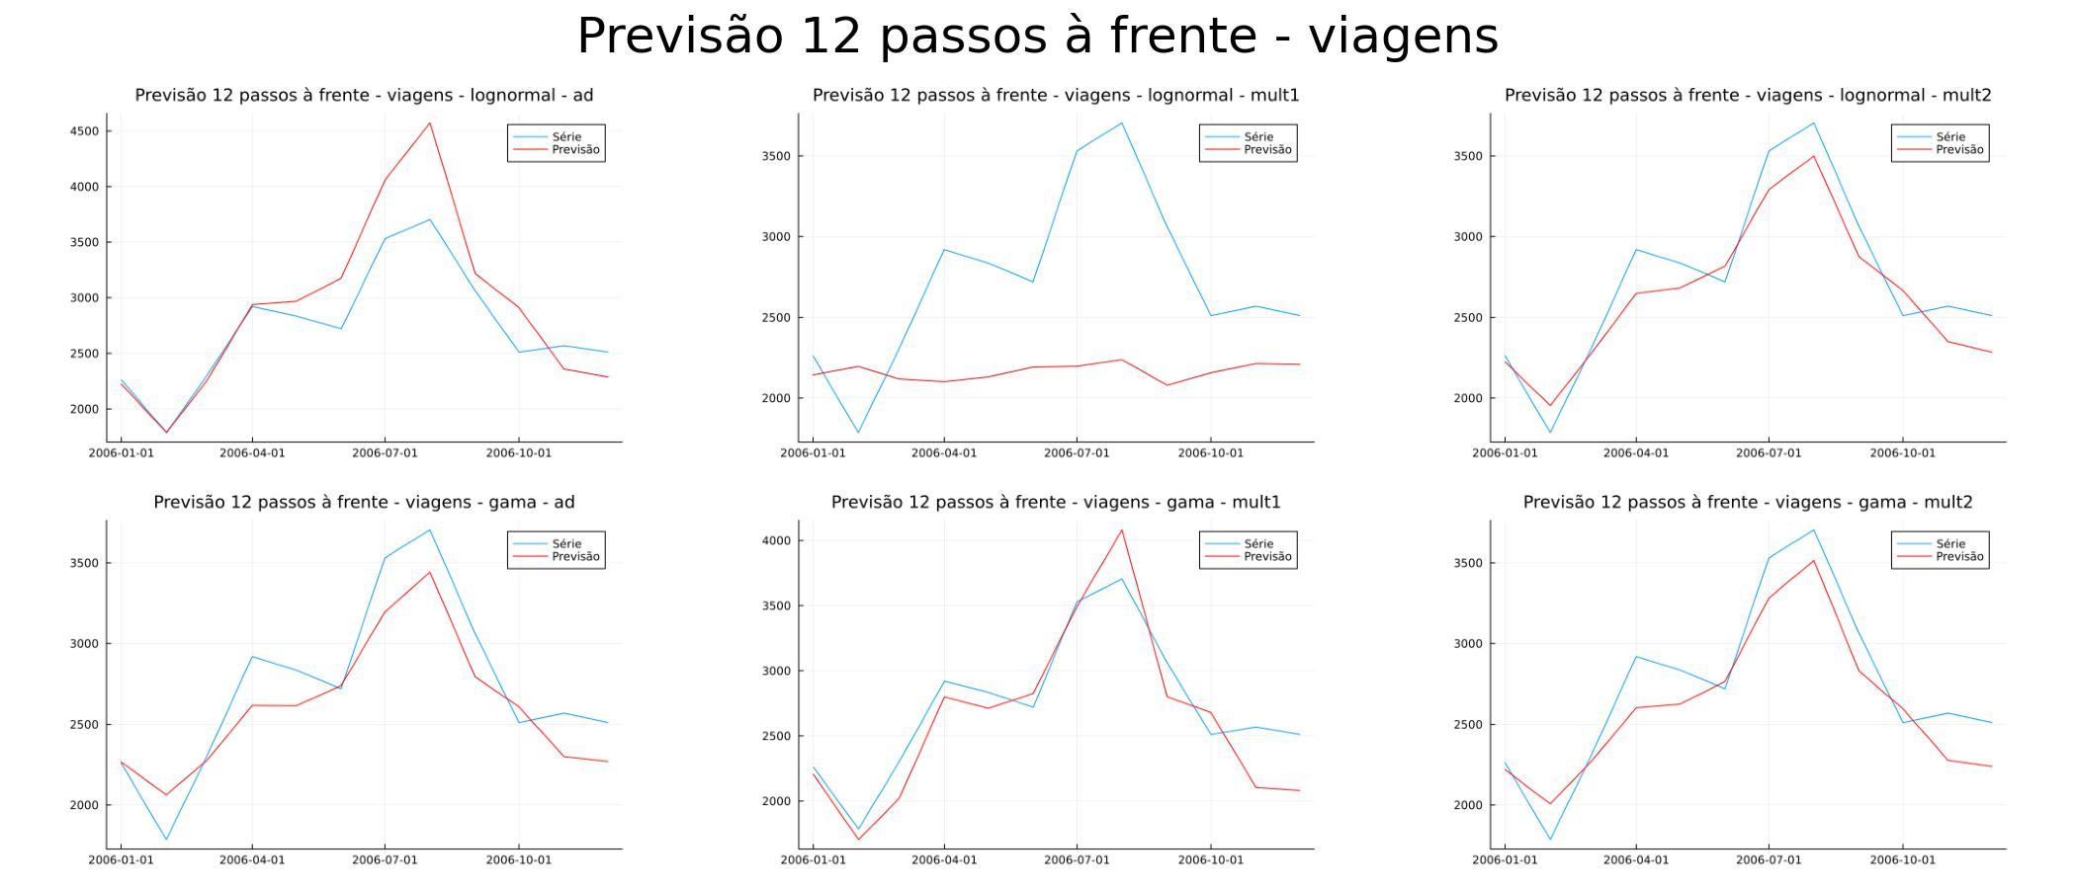
Resultados – série de viagens

Slide 38
Conclusão
Podemos

